Slide 1
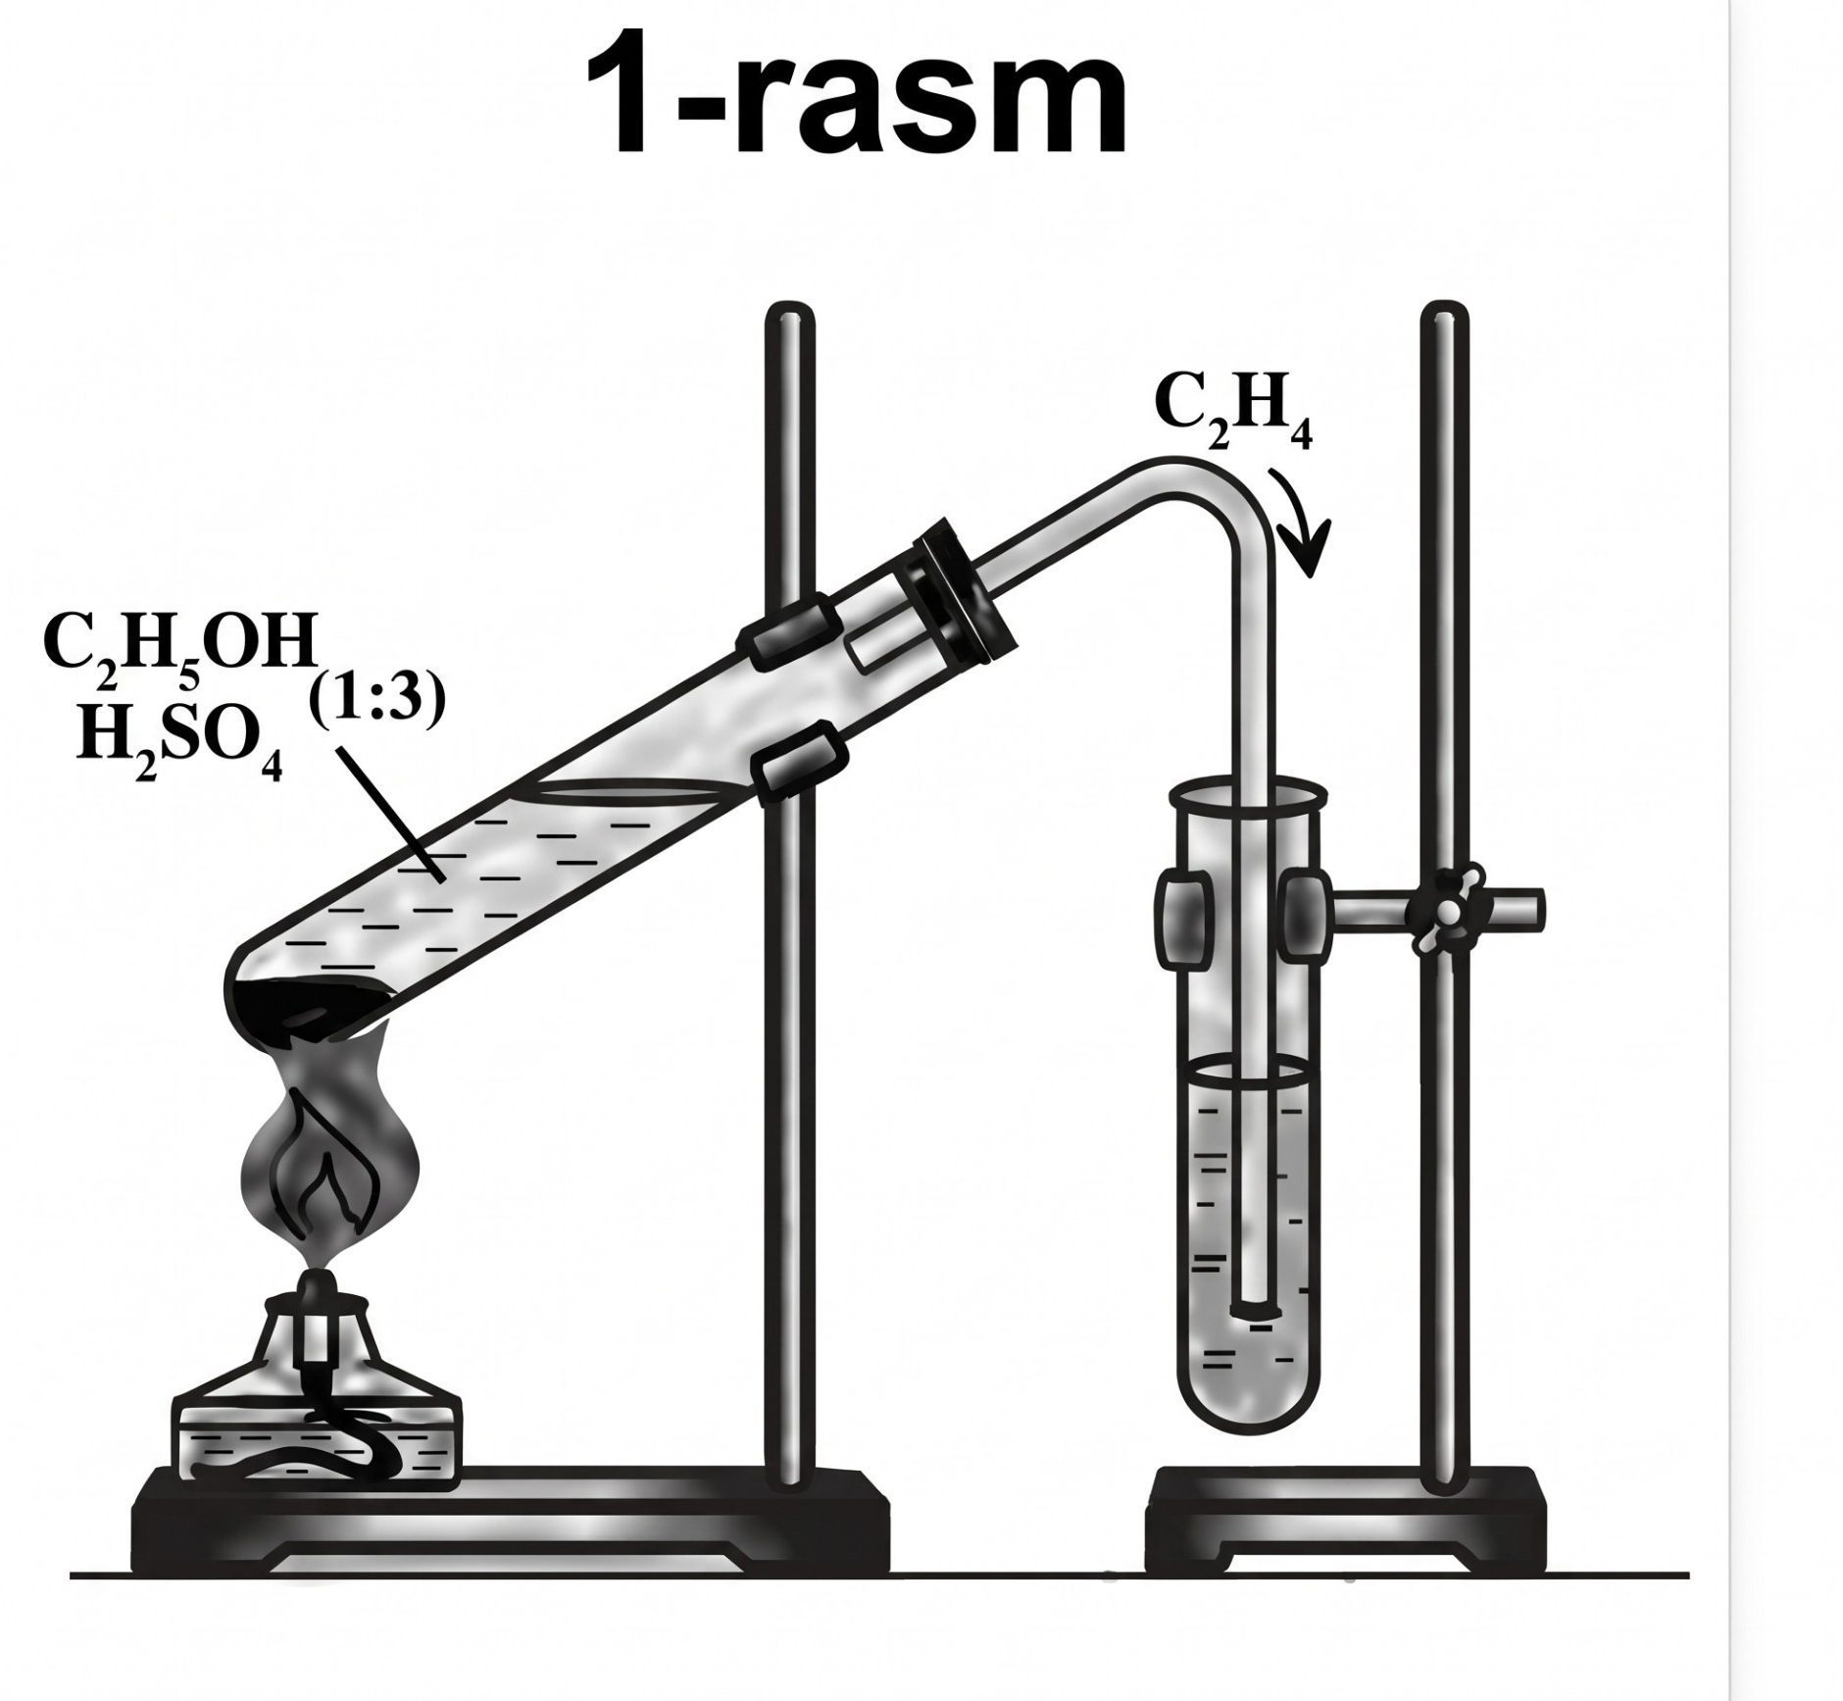
nooracademy
Yillik sarhisob 2026
Kimyo o'qituvchisi Bobur: platforma, kitob va o'quv materiallari

Slide 2
Raqamlarda yil
88
10
9
2
kod o'zgarishi
hafta platforma ustida
darslik konspekti
tayyor MS varianti
Kod o'zgarishlari davrlar bo'yicha

Slide 3






O'quvchilar uchun qurilganlar
Test Generator
Variant va mavzu videolari
AI yordamchi
MS, DTM yili yoki mavzu bo'yicha, PDF
Har savolga o'qituvchi izohi
Video matniga tayangan javoblar
Analog misollar
Jonli darslar
Shaxsiy analytics
A–D variantli kartochka, PDF varaq
Jonli xona va dars yozuvlari
Zaif mavzular va o'qish tavsiyasi

Slide 4




Admin, to'lov va xavfsizlik
Admin panel
Chek bilan to'lov
Moderatsiya
Savollarga video, matn, zaxira nusxa
Telegramda tasdiqlash yoki rad etish
AI javoblari va analoglar tekshiruvdan o'tadi
Pullik videolar
Telegram xabarlari
Kirish
Variant va jonli dars yozuvlari alohida narxda
Yangi so'rov haqida admin darhol biladi
Parolni tiklash, tarif tuzilmasi soddalashgan

Slide 5
Yil davomidagi bosqichlar
Avgust
Sentyabr
16–18 okt
19–22 okt
23 okt
24–25 okt
Test Generator va variant savdosi
Video, OBS, imtihon materiallari
Mavzu darslari va AI javoblari
DTM bo'limi, AI yordamchi, analog
Jonli darslar va analytics
Kitob: konspekt va variantlar

Slide 6
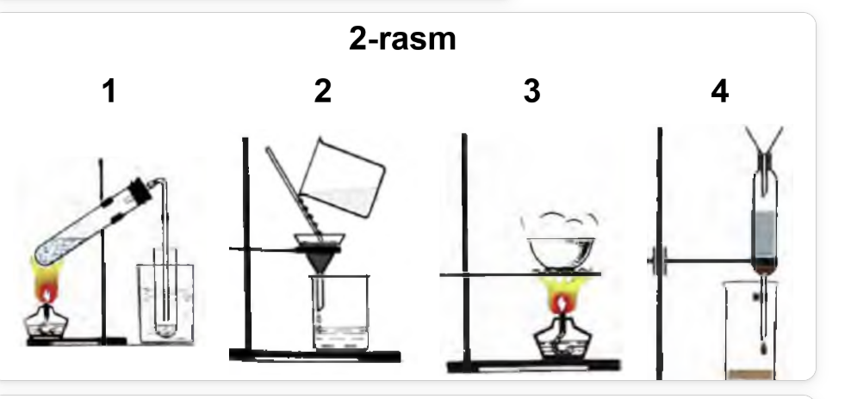
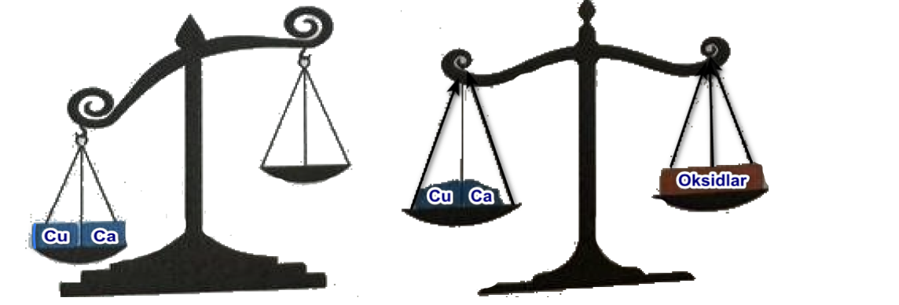
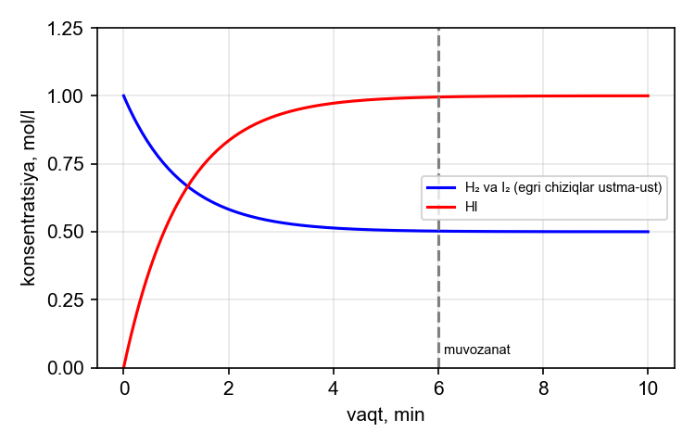
Milliy Sertifikat kimyo kitobi
DTM va MS imtihonlari tahlil qilindi
Olimpiada masalalaridan MSga mosi tanlandi
9 ta darslik o'qilib konspekt qilindi
20 variantlik reja, 1- va 2-variant tayyor
Keyingi bosqich: darslik faktlaridan MS uslubidagi masalalar tuzish

Slide 7


Video, efir va kanal
Video darslar
YouTube jonli efir
Animatsiyalar
OBS, iPad ekran yozuvi, montaj
Sozlash va so'rovnoma ko'rinishi
Plastinka eritmaga tushishi, biologiya
Telegram kanal
PDF materiallar
Imtihon savollari
Rasm va e'lonlar, 40 kunlik reja
Masalalar, o'rtacha tezlik, jadvallar
Sertifikat va manga 3 variant

Slide 8
Keyingi qadamlar
Kitob
MS uslubidagi masalalarni tuzish va variantlarni 20 taga yetkazish
Platforma
O'quvchi masalaning qaysi bosqichida qiynalishini aniqlash
O'quvchilar
Kanal va jonli darslar orqali yangi o'quvchilar jalb qilish

